Slide 1
PHÒNG GD & ĐT ĐẠI LỘC
TRƯỜNG TIỂU HỌC VÀ THCS ĐẠI TÂN
CHÀO MỪNG CÁC THẦY, CÔ GIÁO VÀ CÁC EM
ĐẾN VỚI TIẾT HỌC
TNXH
GV: Nguyễn thị Lài

Slide 2
BÀI 16:
CHĂM SÓC VÀ BẢO VỆ
CÂY TRỒNG
(TIẾT 2)

Slide 4
KHÁM PHÁ

Slide 5
1
Quan sát tranh

Slide 6
Khi chạm vào gai của cây hoa hồng, bạn Hoa bị gai đâm vào tay.

Slide 7
Bạn Minh chạm vào cây xương rồng có gai và có độc.

Slide 8
Trong nhà trang trí nhiều chậu hoa, mùi thơm của hoa khiến các bạn cảm thấy
khó thở.

Slide 9
CHÚNG TA CẦN LÀM GÌ KHI TIẾP XÚC VỚI CÂY?

Slide 10
Không chạm vào gai của cây.
Không chạm vào các loại cây lạ.
Không để quá nhiều cây, hoa trong nhà.
Không nếm/ ăn cây, hoa.

Slide 11
2
Kể tên những cây hoa có gai, có độc mà em biết
NHỮNG CÂY CÓ GAI | NHỮNG CÂY CÓ ĐỘC

Slide 12
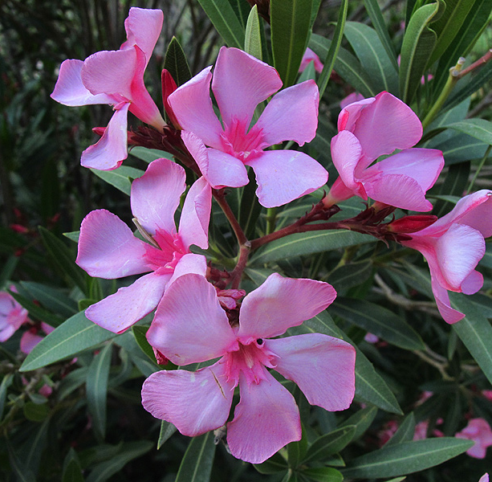
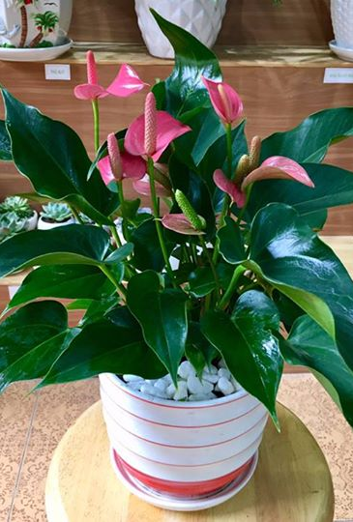
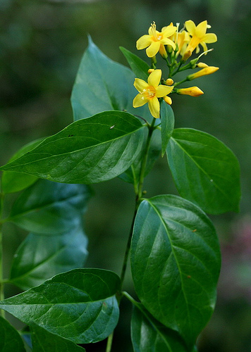
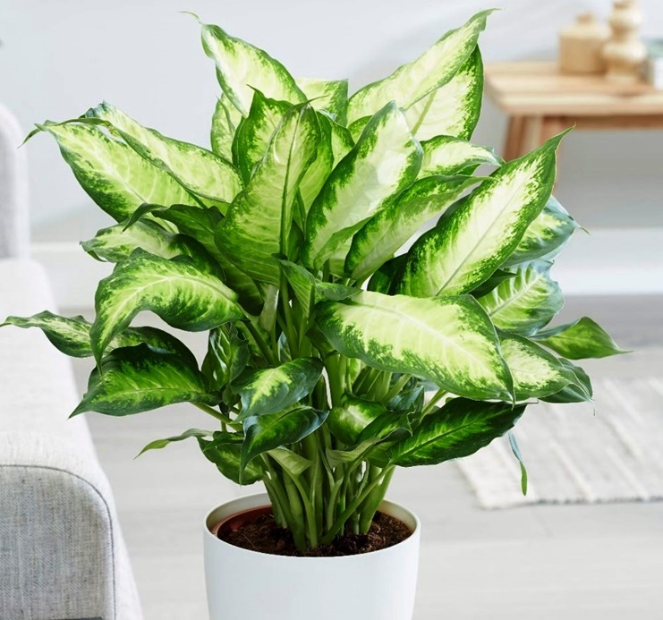

Slide 13
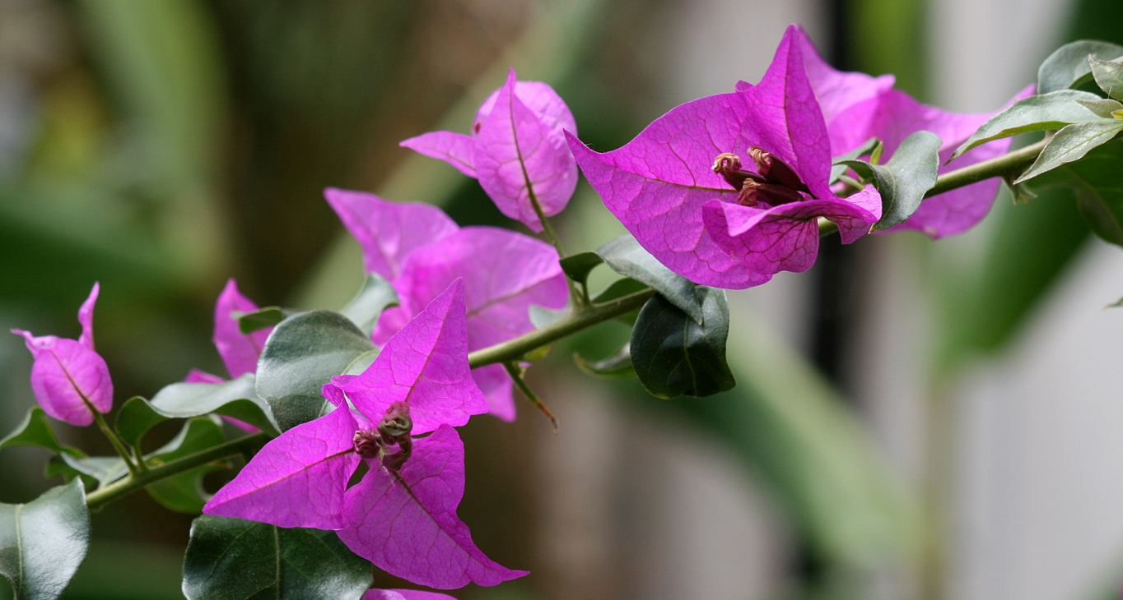
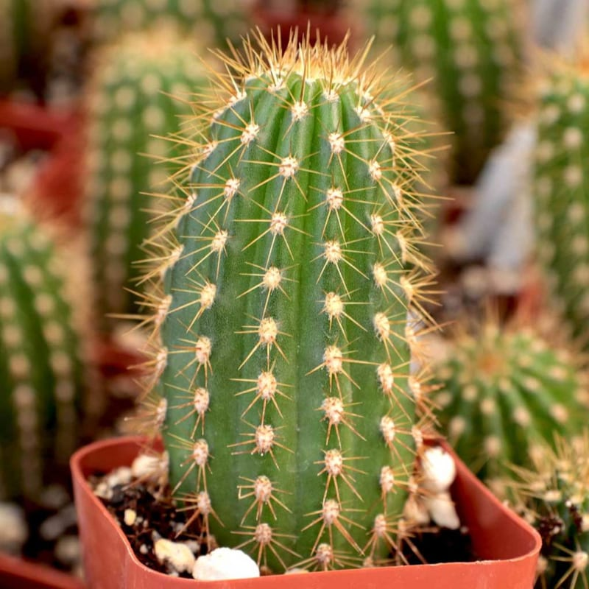
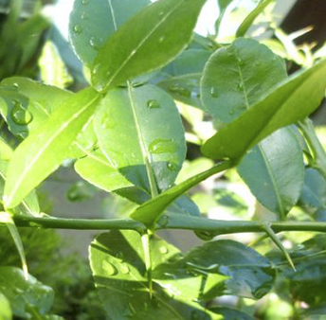

Slide 14
THỰC HÀNH – VẬN DỤNG

Slide 16
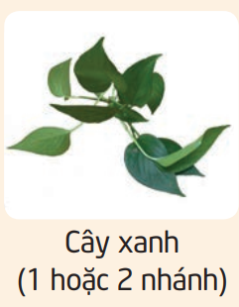
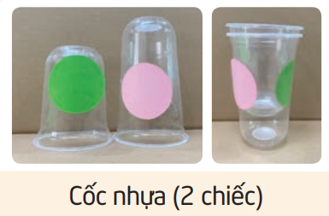
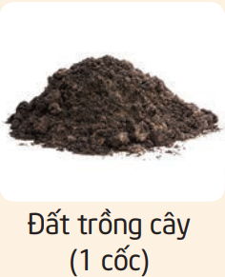
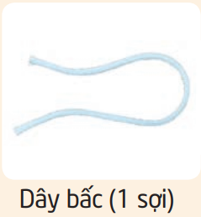
Sáng chế STEM
1. Em có

Slide 17
Sáng chế STEM
2. Em sáng tạo
a) Em làm gì?
Em quan sát chậu cây hai tầng ở hình 5 trang 42 và cùng bạn trả lời các câu hỏi.

Slide 18
Sáng chế STEM
2. Em sáng tạo
b) Em làm như thế nào ?
Em quan sát hình 6 trang 43, đọc kĩ các bước như hướng dẫn.

Slide 19
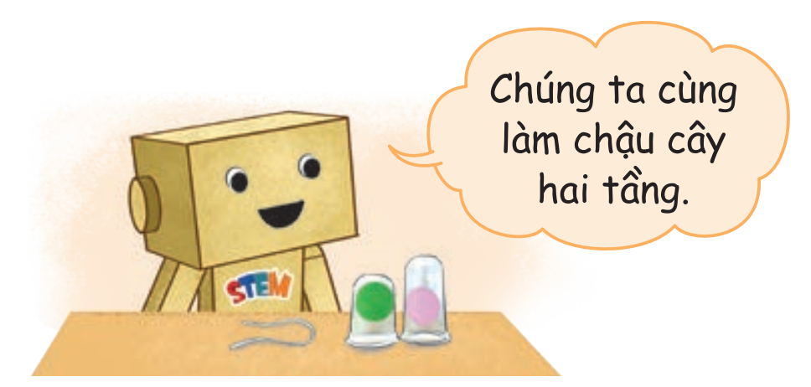
Sáng chế STEM
2. Em sáng tạo
c) Em tạo sản phẩm

Slide 20
Sáng chế STEM
2. Em sáng tạo
d) Em kiểm tra

Slide 21
Sáng chế STEM
2. Em sáng tạo
Em cảm ơn bạn cùng em làm chậu cây hai tầng

Slide 22
Sáng chế STEM
2. Em sáng tạo
e) Em trình diễn
– Giới thiệu chậu cây hai tầng của nhóm. – Nói về công dụng của chậu cây hai tầng.

Slide 23
Sáng chế STEM
2. Em sáng tạo
g) Cải tiến – Sáng tạo
– Trang trí thêm: đặt vài viên sỏi lên mặt đất, ghi tên cây,...
– Hãy cùng bố mẹ dùng vật liệu tái chế trong nhà để làm chậu trồng cây hai tầng lớn hơn.

Slide 25
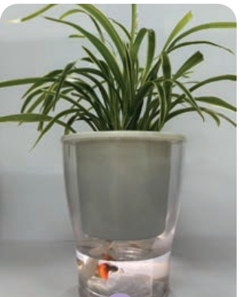
Trong thực tế, người ta đã chế tạo một loại chậu để vừa trồng cây vừa nuôi cá.

Slide 26
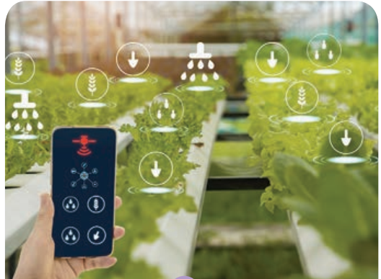
Ngoài ra, người ta còn gắn một số thiết bị vào chậu cây để báo hiệu khi nào cần thêm nước và tưới tự động.
Đặc biệt, có những ứng dụng trên điện thoại thông minh giúp theo dõi và điều khiển tưới nước từ xa.

Slide 27
CẢM ƠN CÁC EM
ĐÃ LẮNG NGHE!

